Slide 1
分歧节点，高低切换（7.10）
竞价实战体系
经传多赢投顾：冯锐枭
执业编号：A1120623040002
中国·广州

Slide 2
第一章
指数
第二章
题材
第三章
情绪
第四章
策略

Slide 3
PART 01
指数

Slide 4
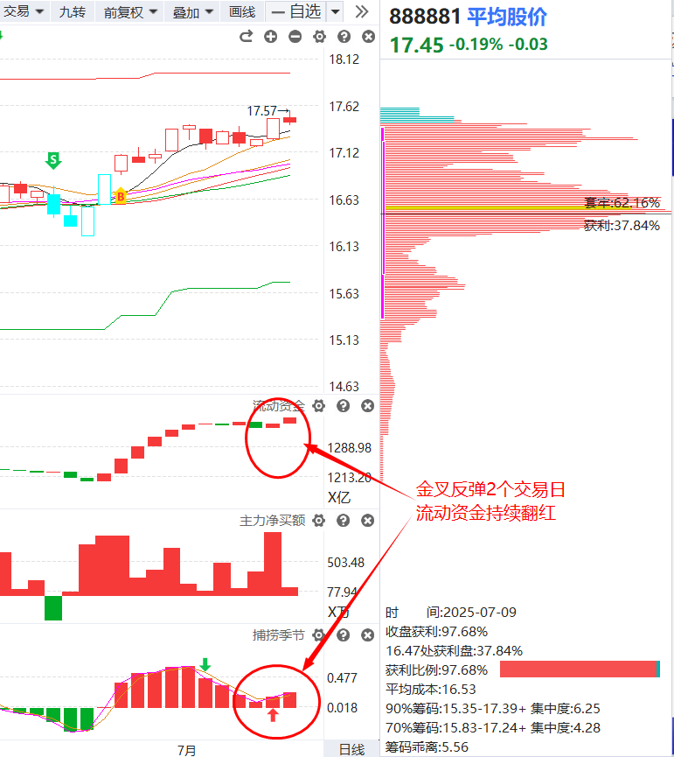
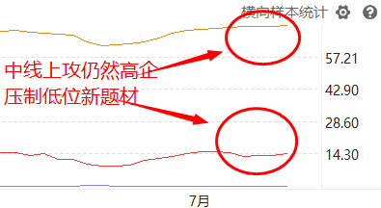
竞价情绪如果转强，金叉第三天以寻找脉冲高点高抛/做T为主
竞价情绪如果转弱，盘中分歧回档具备低吸博弈性价比（以回档十字星和搓揉线为主）
风险提示:观点基于软件数据和理论模型分析，仅供参考，不构成买卖建议，股市有风险，投资需谨慎!

Slide 5
PART 02
题材

Slide 6
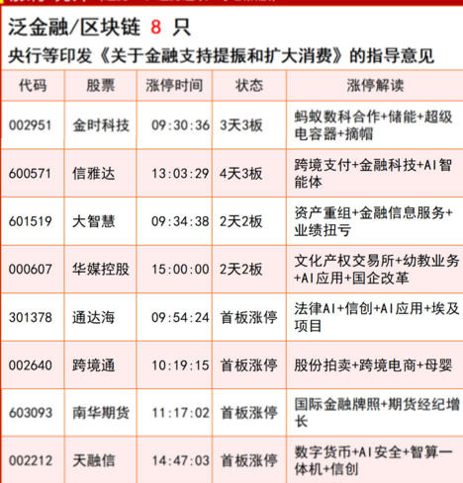
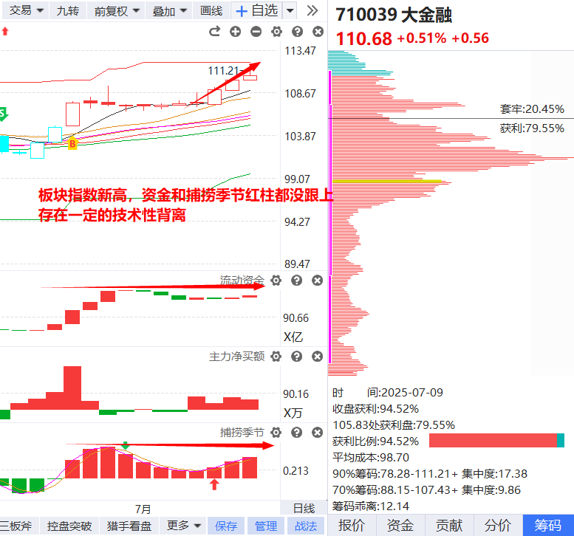
大金融/区块链
连板先锋：大智慧、金时科技
炸板个股：永安期货、湘财股份
指数主要锚定大金融，如果前排没有继续加速且炸板个股无修复（弱转强带量高开或低开快速翻红），那么就代表指数暂时放弃继续上攻3500点
风险提示:观点基于软件数据和理论模型分析，仅供参考，不构成买卖建议，股市有风险，投资需谨慎!

Slide 7
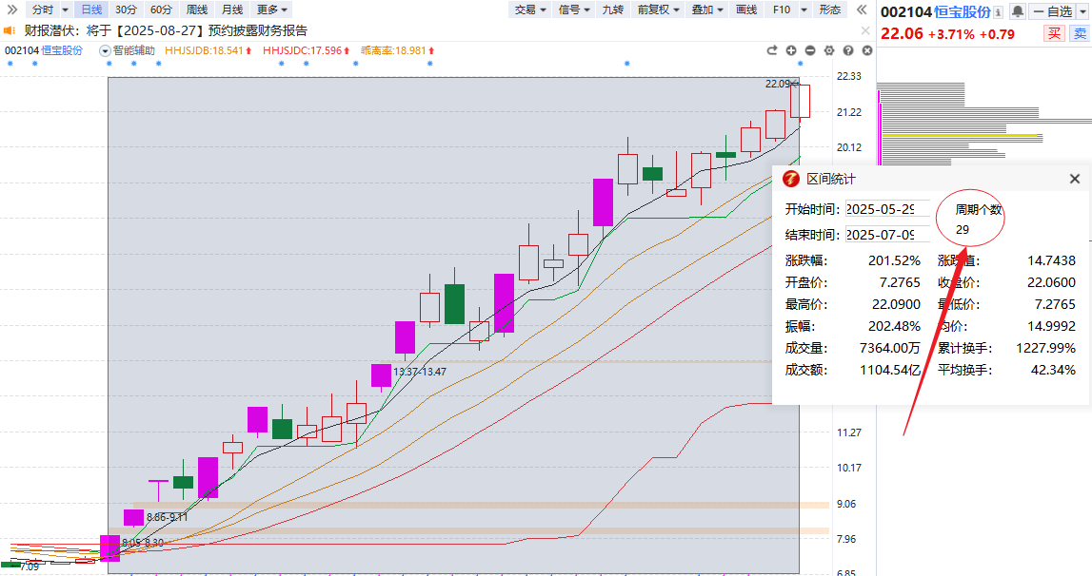
大金融/区块链
涨幅龙头恒宝股份来到卡“30天累计偏离指数200%”异动的最后一天，随机性非常强
不管是最后一天压不住异动，还是压住异动后突破/补涨，都有可能
风险提示:观点基于软件数据和理论模型分析，仅供参考，不构成买卖建议，股市有风险，投资需谨慎!

Slide 8
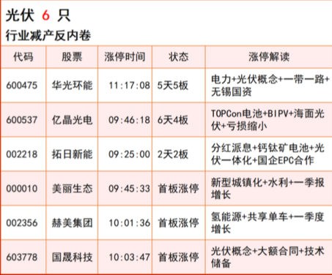
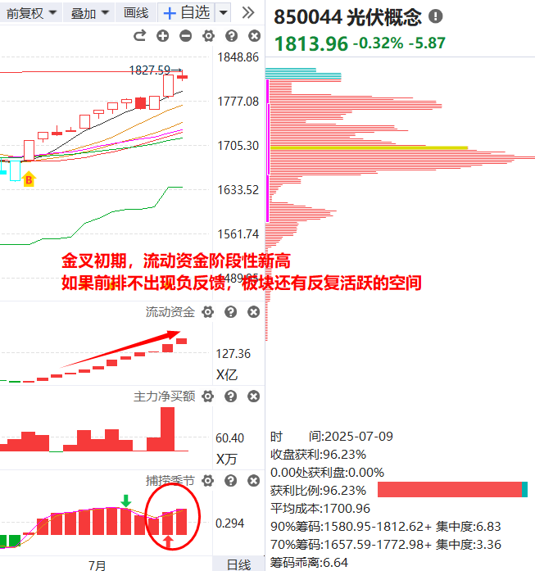
光伏/反内卷
连板先锋：华光环能、拓日新能
炸板个股：亚玛顿
如果一字小票拓日新能竞价能加单顶一字（7.10竞价封单2.90亿）+身位板华光环能水上承接住3亿左右的抛压，或拓日新能出现充分换手回封的T字板+高标正反馈，那板块还有再次活跃的空间；
如果连板先锋明显走弱趋于断板，那么板块分歧还会加大，博弈节点需要后置
风险提示:观点基于软件数据和理论模型分析，仅供参考，不构成买卖建议，股市有风险，投资需谨慎!

Slide 9
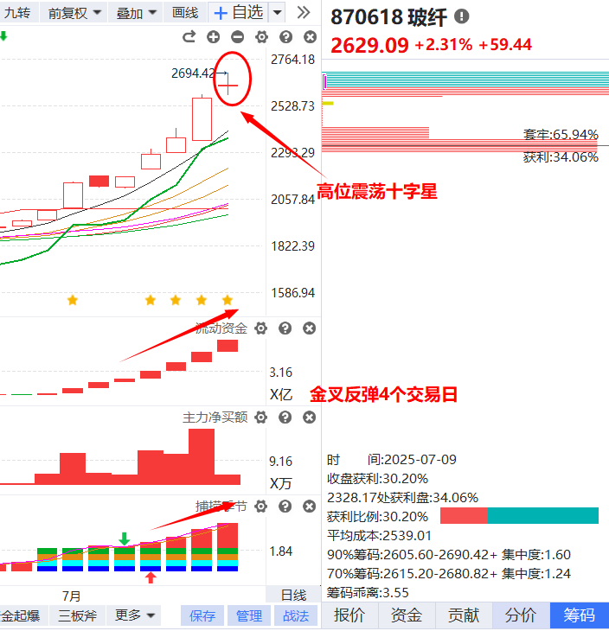
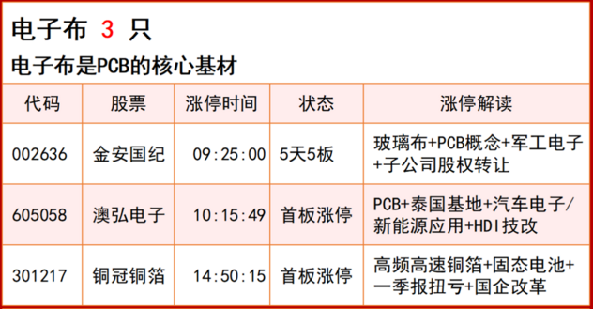
PCB/玻纤
连板先锋：金安国纪
炸板个股：九鼎新材、宏和科技
资金持续翻红新高非常强势，但捕捞季节已经金叉反弹4个交易日，短线上攻动能有所减弱。高位震荡十字星，形态上第二天要弱转强才行，但市场节点很难支持弱转强，
所以最好走个冲高回落的倒锤头线，那么尾盘或明天竞价就是个性价比节点
风险提示:观点基于软件数据和理论模型分析，仅供参考，不构成买卖建议，股市有风险，投资需谨慎!

Slide 10
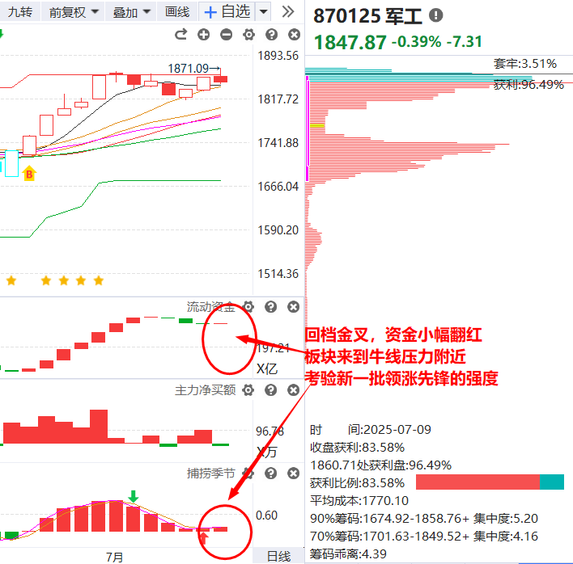
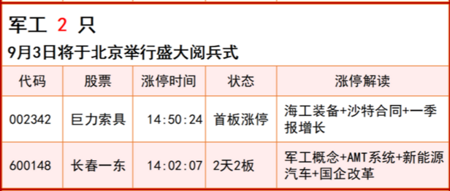
军工
连板先锋：长春一东
烂板：巨力索具
炸板个股：飞亚达、佳力奇
板块回档金叉后尝试卡PCB、光伏分歧节点回流，但老龙长城军工被潜伏盘兑现大跳水导致板块冲高回落，后市要看新一批领涨先锋能否脱离老龙独立走强带队
所处区域为捕捞季节金叉初期，流动资金小幅翻红，前排能弱转强的话仍然有预期
风险提示:观点基于软件数据和理论模型分析，仅供参考，不构成买卖建议，股市有风险，投资需谨慎!

Slide 11
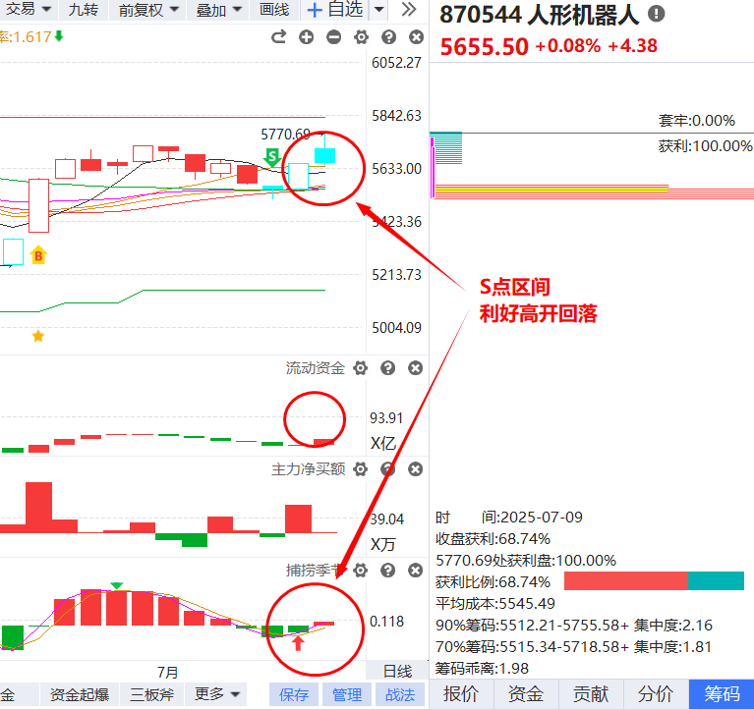
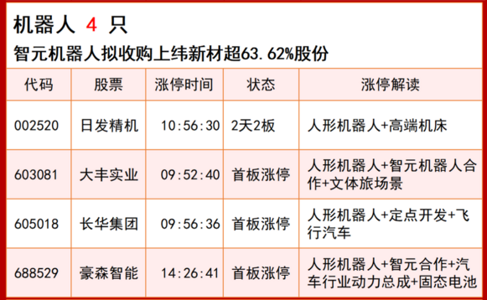
机器人
连板先锋：日发精机
情绪核心：上玮新材（竞价30多亿大封单）
烂板个股：大丰实业、长华集团
炸板个股：恒工精密
板块本身为超跌反弹，借助利好刺激大高开但日内就被兑现，除非次日情绪核心上玮新材继续大单顶一字，且炸板大面的20cm恒工精密出现弱转强高开高走修复，不然板块进一步发酵的空间相对有限
风险提示:观点基于软件数据和理论模型分析，仅供参考，不构成买卖建议，股市有风险，投资需谨慎!

Slide 12
周杰伦概念（入驻抖音逻辑）
连板先锋：无
日内新热点，具备一定的话题度，资金像尝试打造为苏超一样的独立小题材。不过盘面来看，20cm强于主板，往往意味着更偏向套利属性，持续性仍有待观望
风险提示:观点基于软件数据和理论模型分析，仅供参考，不构成买卖建议，股市有风险，投资需谨慎!

Slide 13
PART 03
情绪

Slide 14
上市公司 | 7月9日竞价封单金额 | 7月9日竞价封单手数
上玮新材 | 38.42亿 | 411万
国投中鲁 | 19.35亿 | 108万
金安国纪 | 7.05亿 | 46万
高位梯队4进5出现100%晋级，正常第二天会有掉队品种，高度梯队偏向分歧节奏
封单方面，周三重组复牌大单一字的上玮新材竞价38亿封单成为支撑日内情绪的核心，但对应的机器人板块高开低走没能进一步发酵，那第二天正常来说封单会减少
如果仍然维持30亿左右的竞价封单，那么分歧就相对温和，人气股日内也还有机会给到脉冲节点
如果直接掉到20亿甚至更低的封单，那么短线分歧就会比较大，一些竞价走弱的个股就要警惕日内回撤风险
风险提示:观点基于软件数据和理论模型分析，仅供参考，不构成买卖建议，股市有风险，投资需谨慎!

Slide 15
PART 04
策略

Slide 16
竞价转弱图形
如果竞价仍然有30亿以上大单，那么一些人气股竞价低开还有脉冲离场机会
如果无竞价大封单，个股竞价转弱就需要警惕资金直接兑现的风险
风险提示:观点基于软件数据和理论模型分析，仅供参考，不构成买卖建议，股市有风险，投资需谨慎!

Slide 17
竞价转强图形
如果竞价仍然有30亿以上大单，弱转强高开的人气股，偏低位的有换手晋级可能，中高位容易诱多（特别是量弱的竞价弱转强高开）
如果无竞价大封单，个股竞价转强就需要警惕资金诱多的风险
风险提示:观点基于软件数据和理论模型分析，仅供参考，不构成买卖建议，股市有风险，投资需谨慎!

Slide 18
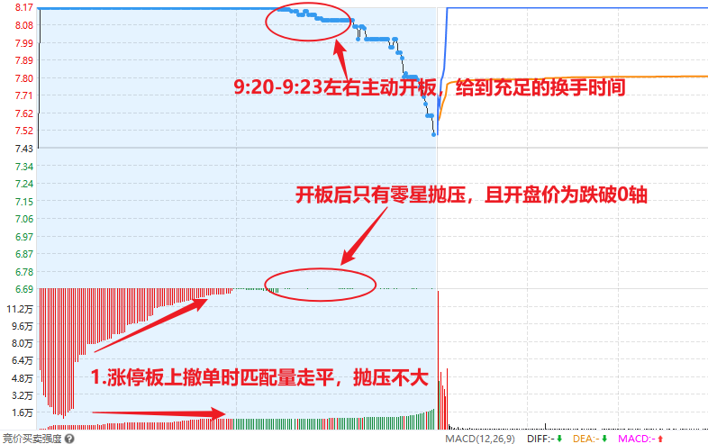
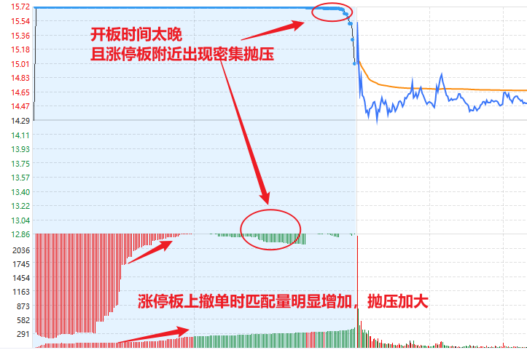
涨停试盘
主力逻辑：涨停试盘是主力为了测试涨停板上的抛压大小，以及恐慌下的抛压大小。如果涨停板上抛压小，且开板后主动砸到小高开只有零星卖盘，开盘后有望换手走强；如果涨停板上抛压比较重，且开板后出现密集抛压，开盘后容易诱多回落
风险提示:观点基于软件数据和理论模型分析，仅供参考，不构成买卖建议，股市有风险，投资需谨慎!

Slide 19
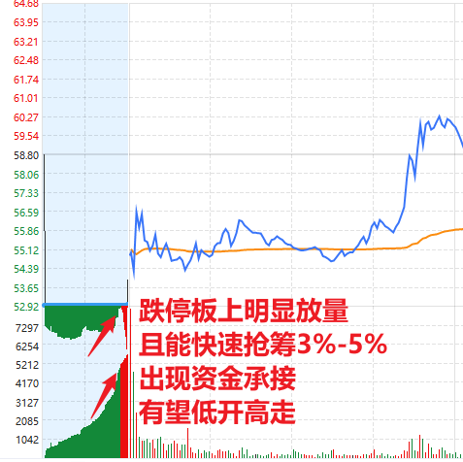
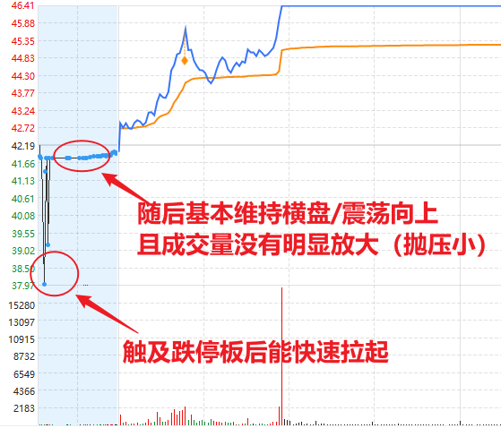
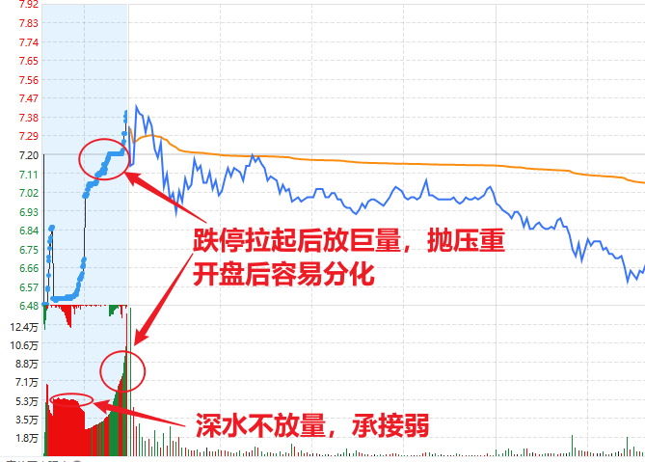
跌停试盘
主力逻辑：跌停试盘是主力为了测试跌停板上的承接，以及恐慌下的抛压大小。如果跌停板附近承接强且抛压较轻，容易出现低开高走；如果跌停板附近承接弱且抛压较重，容易继续分化
承接强
抛压小
承接弱，抛压重
风险提示:观点基于软件数据和理论模型分析，仅供参考，不构成买卖建议，股市有风险，投资需谨慎!

